Slide 1
Bienvenue au CERN
“On ne fait pas de magie au CERN mais on y explique la magie.” Tom Hanks
João BENTO
BE Department Presentation available at http://cern.ch/jbe/CERN/visits

Slide 2
Votre visite au CERN
Agenda
Présentation de 30 minutes
Film de 10 minutes
Visite d’un ou deux itinéraires pendant 2h
Informations pratiques
N’hésitez pas à poser des questions
Vous pouvez photographier et filmer partout
L’expo Microcosm est accessible librement de 9 à 17h
Le CERN Shop vous accueille de 11 à 17h (réception)
Toilettes près de l’entrée de Microcosm

Slide 3
Commençons par une présentation
Quoi?
Pourquoi?
Comment?
Et alors?

Slide 4
Quoi?

Slide 5
Ce que signifie « »?
1952
1954
CERN
C
E
R
N
Conseil Européen pour la Recherche Nucléaire
Organisation Européenne pour la Recherche Nucléaire
European
Council for
Nuclear
Research
European
Organization for
Nuclear
Research
Laboratoire Européen
pour la Physique des Particules

Slide 6
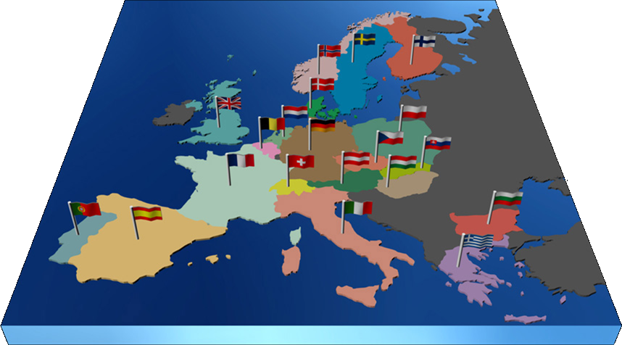
Le plus grand labo en physique des particules au monde
Budget annuel en 2011 10000MCHF (800 MEUR)
Financement externe pour les expériences
Personnel
2300 Titulaires 790 Boursiers et Associés 200 Etudiants >10000 Utilisateurs 2000 Contractants
20 Etats Membres
Allemagne, Autriche, Belgique, Bulgarie, Danemark, Espagne, Finlande, France, Grèce, Hongrie, Italie, Norvège, Pays-Bas, Pologne, Portugal, République tchèque, Royaume-Uni, Slovaquie, Suède, Suisse
8 Observateurs Commission européenne, USA, Fédération de Russie, Inde, Israël, Japon, Turquie, UNESCO
Nouveau candidat pour accession:
Roumanie
5 Etats demandeurs:
Chypre, Israël, Serbie, Slovénie, Turquie

Slide 7
Pourquoi?

Slide 8
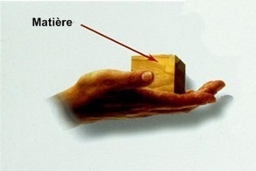
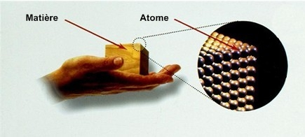
Faire de la recherche fondamentale
En répondant à des énigmes comme la composition de la matière…
IVe - Ve
av. J-C
Fin du XIXe
Début du XXe
Années
60

Slide 9
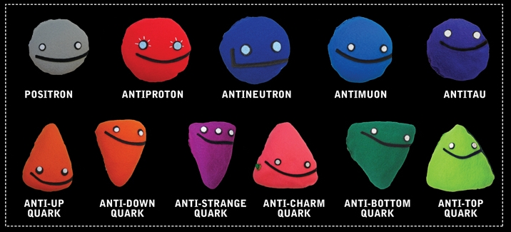
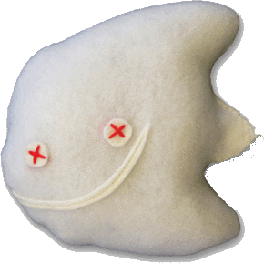
Vérifier des théories: le modèle standard
LEPTONS
QUARKS
MATIÈRE ORDINAIRE
ELECTRON
ELECTRON NEUTRINO
UP
DOWN
MUON
MUON NEUTRINO
CHARM
STRANGE
TAU
TAU NEUTRINO
TOP
BOTTOM
GLUONS
Force Forte
PHOTONS
Force Electro-Magnétique
BOSONS
Force Faible
GRAVITONS
Gravité
4 forces
Images: www.particlezoo.net

Slide 10
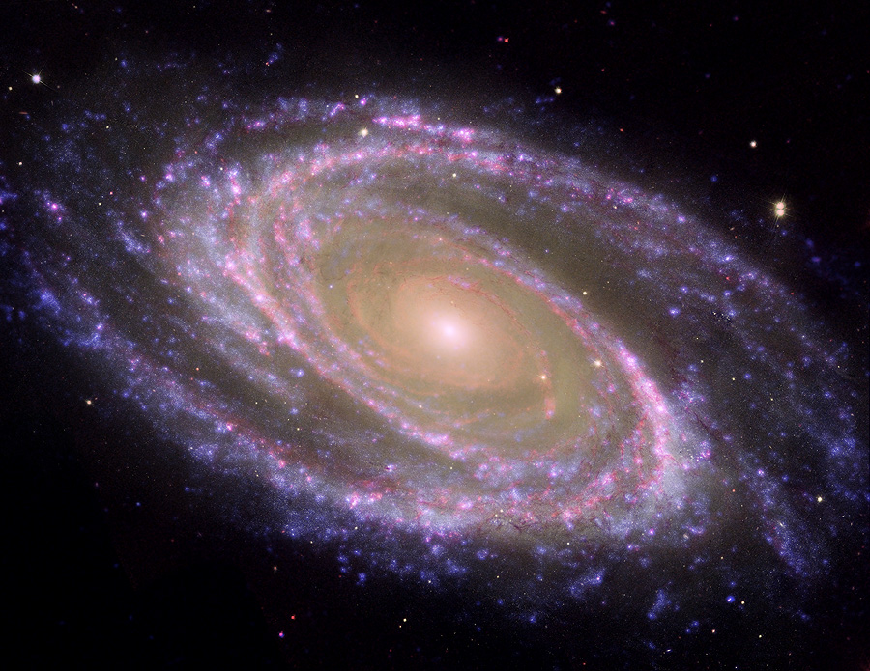
Répondre à des questions fondamentales…
Pourquoi les particules ont-elles une masse?
Newton ne pouvait l’expliquer, nous non plus…
De quoi est composé 96% de l’Univers?
Nous ne voyons que 4% de sa masse estimée!
Pourquoi n’y a-t-il pas d’antimatière dans l’Univers?
La Nature devrait être symétrique…
Quel était l’état de la matière juste après le « Big Bang » ?
Remonter aux premiers instants de l’Univers nous aiderait…
Le Boson de Higgs

Slide 11
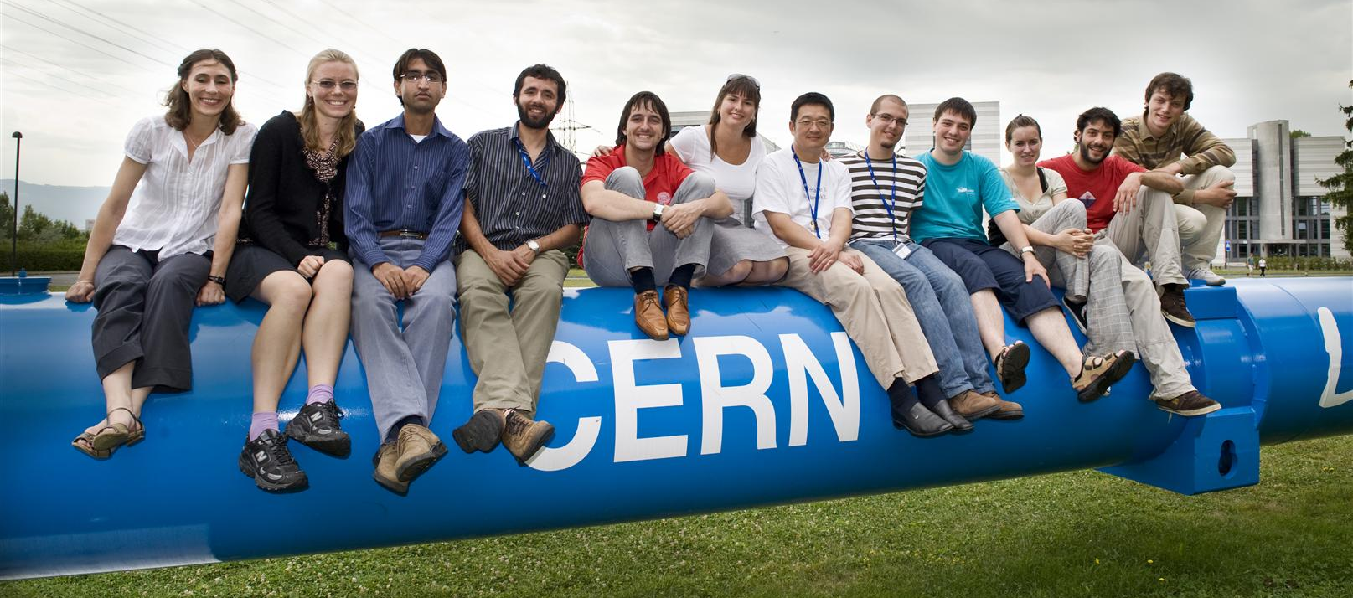
Rassembler les Nations et éduquer
Les plus grandes collaborations scientifiques mondiales
Divers programmes pour étudiants
Plus de 100 pays
Des centaines d’instituts de physique
La moitié des physiciens en physique des particules au monde

Slide 12
Comment?

Slide 13
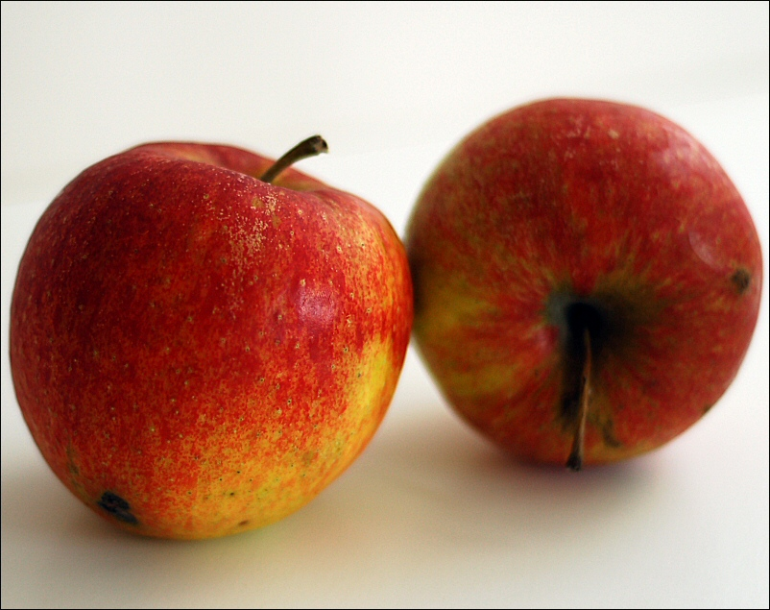
En accélérant et en collisionnant des objets…

Slide 14
A des niveaux d’énergie incroyables!
E=mc²

Slide 15
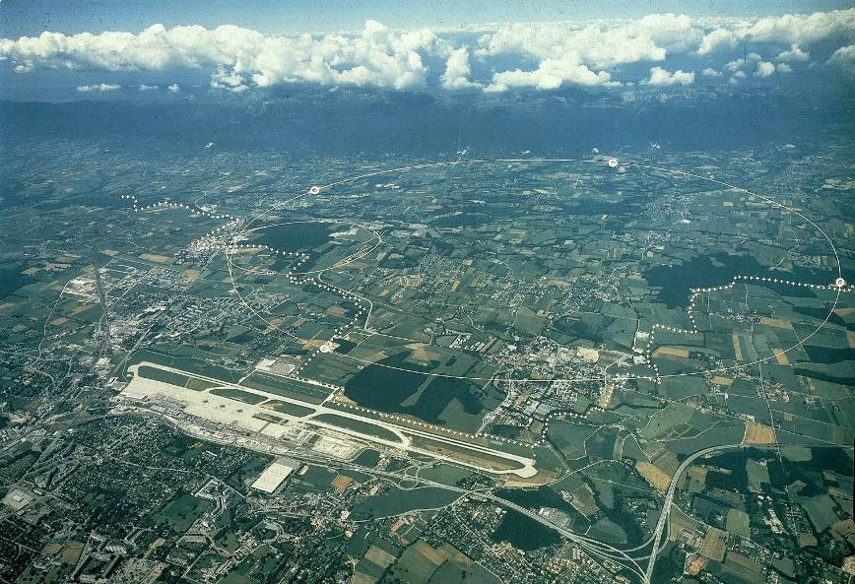
La géographie du CERN
Vous êtes ici
F
ALICE
CMS
CH
ATLAS
CERN Prévessin
SPS
Super Proton Synchrotron
CERN Meyrin
LHCb
LHC
Large Hadron Collider

Slide 16
La chaîne d’accélérateurs du CERN

Slide 17
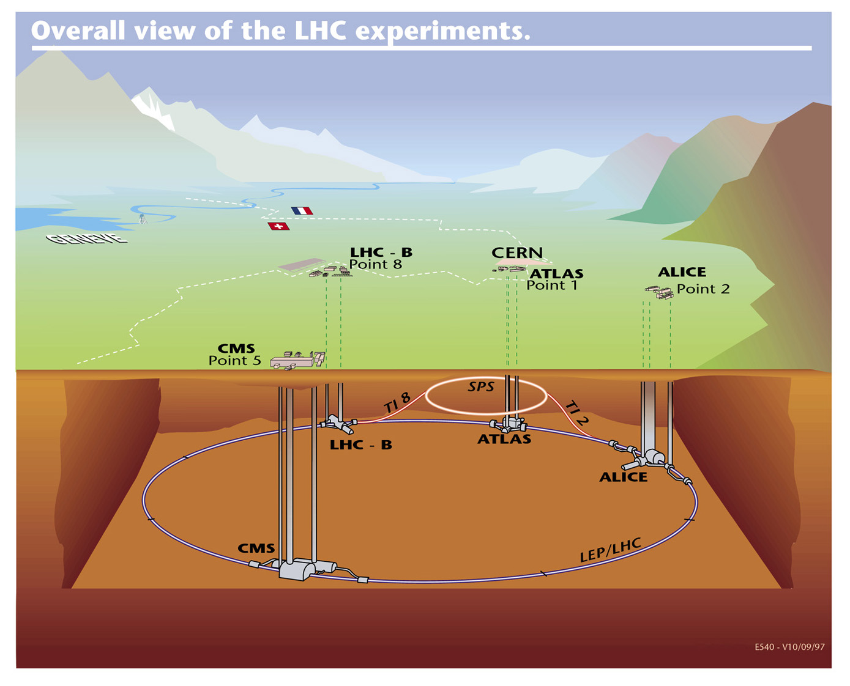
Le mandat du CERN Construire des accélérateurs de particules
Le Large Hadron Collider (LHC) sera l’instrument le plus puissant jamais construit pour étudier les propriétés des particules.
Quatre grandes cavernes souterraines pour les détecteurs.
L’accélérateur qui produit la plus grande énergie de mouvement au monde.
Les faisceaux les plus intenses pour collisionner des particules.
Le LHC fonctionnera a une température inferieure a celle de l’espace.
100 m de profondeur

Slide 18
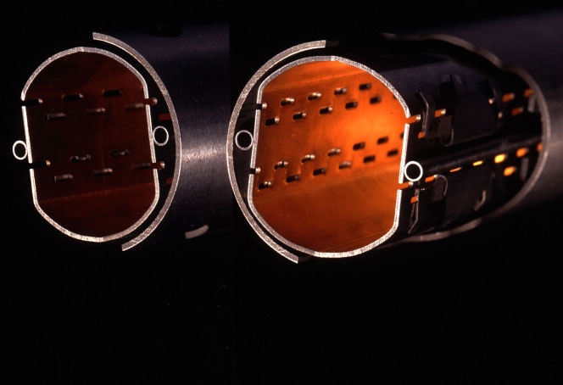
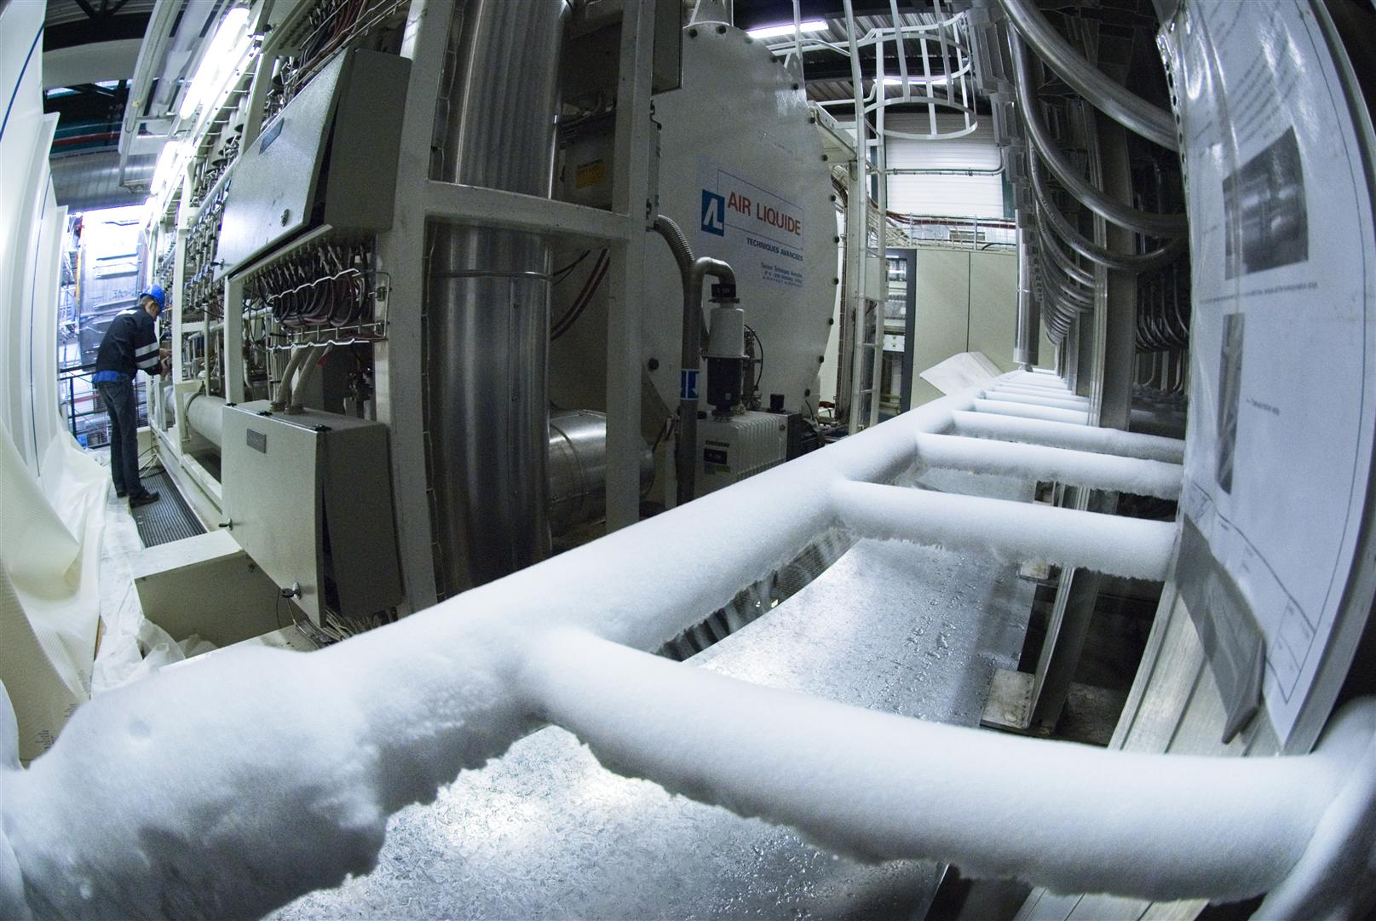
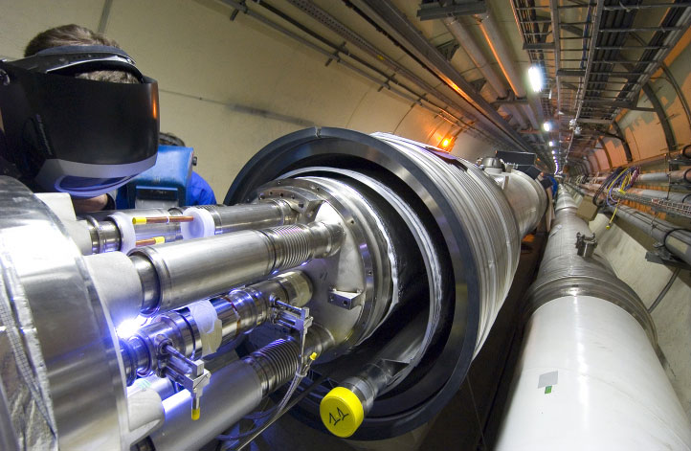
Les plus grands accélérateurs de particules
Tunnel de 27km de long
Des milliers d’aimants supraconducteurs
Ultra vide:
10x plus vide que sur la Lune
L’endroit le plus froid de l’Univers:
-271° C
En toute sécurité!

Slide 19
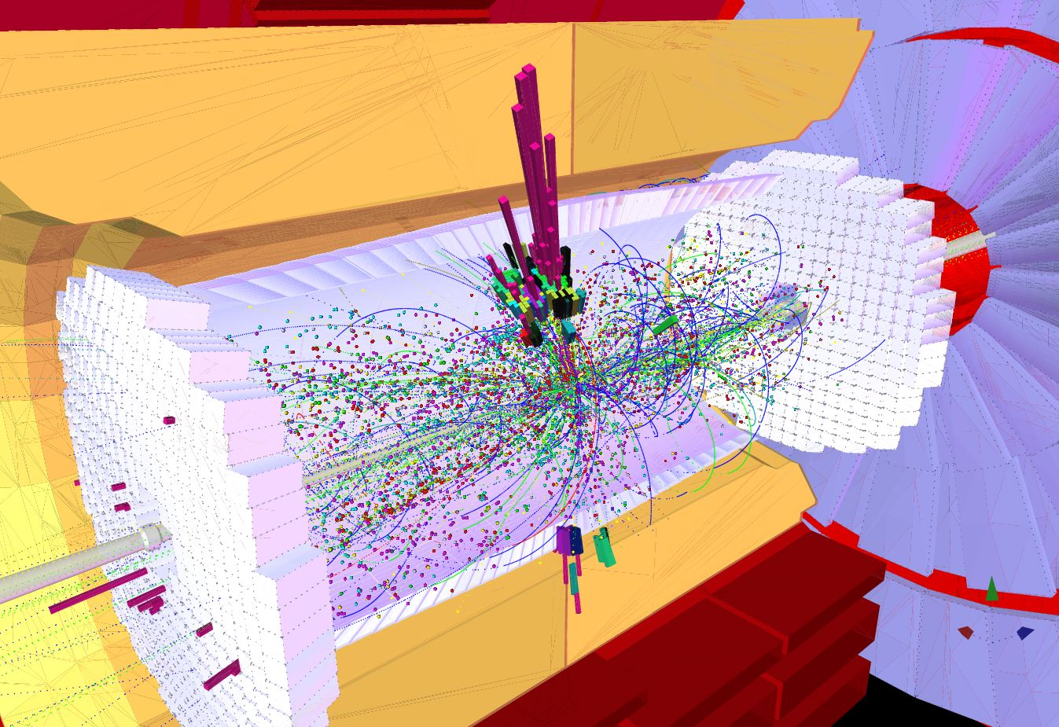
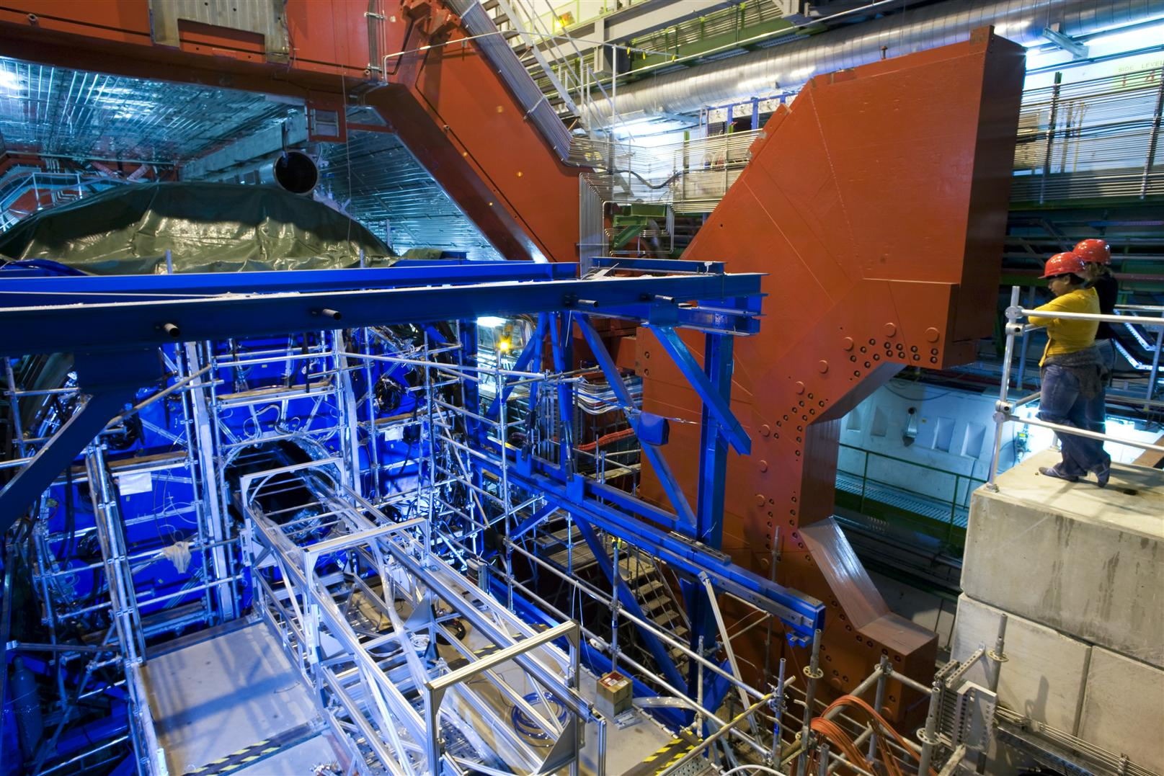
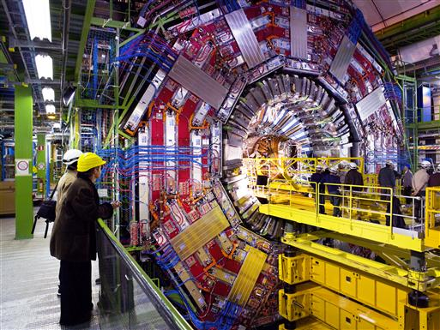
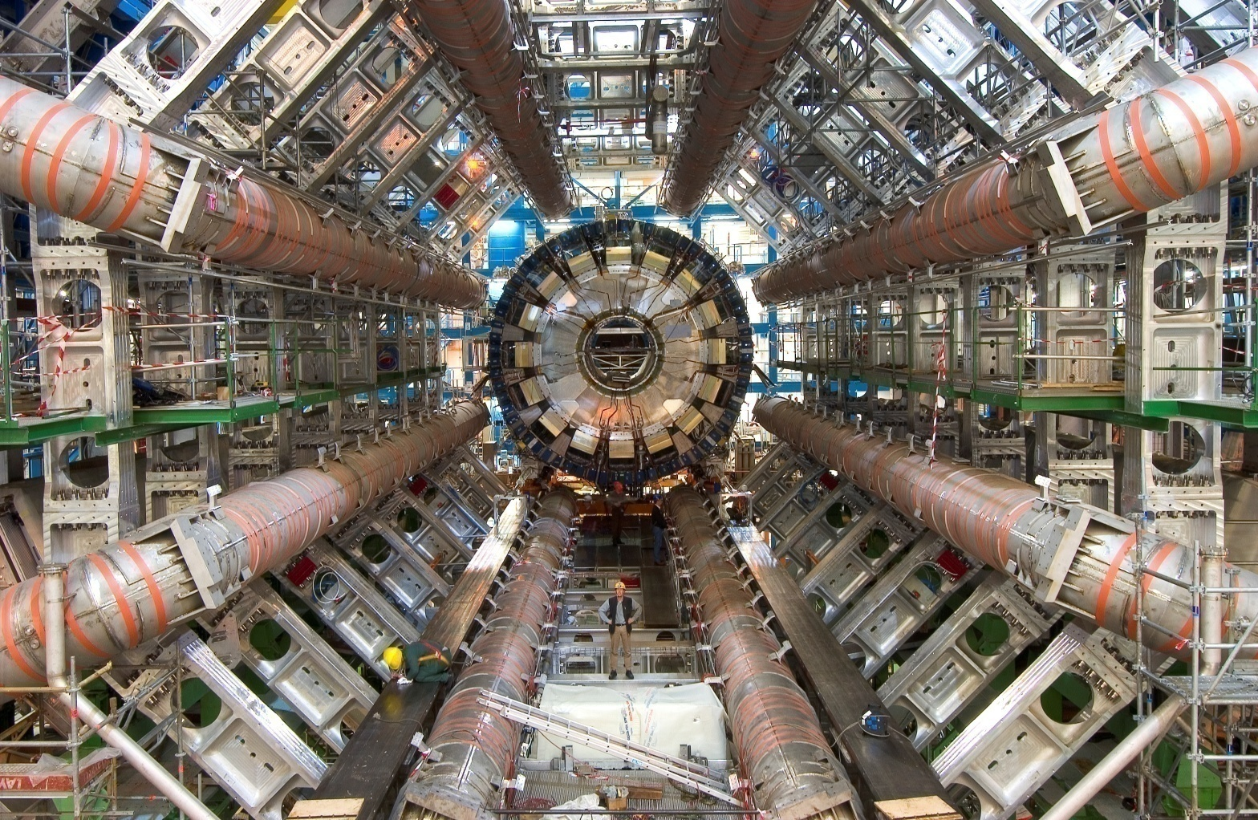
Les détecteurs les plus grands et les plus complexes
Cathédrales de science 100m
sous terre
600 millions de collisions par seconde
détectées par des centaines de millions de senseurs
Des milliers de collaborateurs
pour chaque détecteur
En toute sécurité!

Slide 20
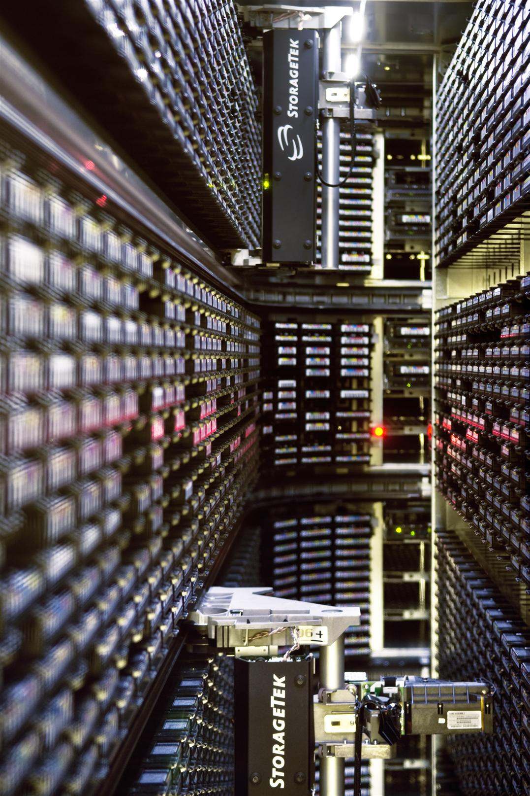
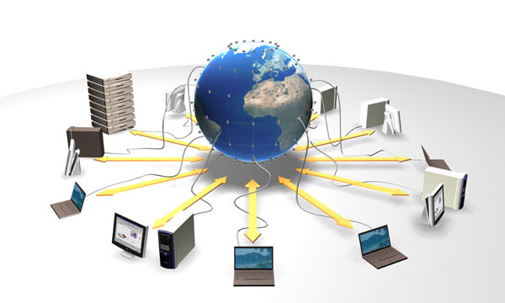
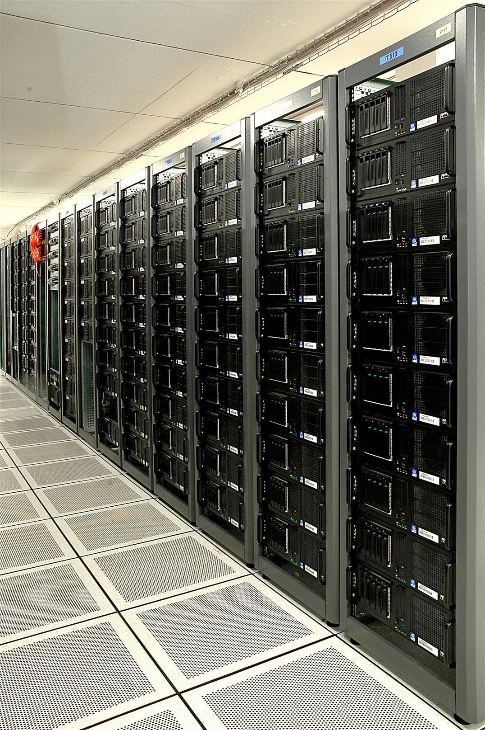
La grille de calcul scientifique la plus étendue
15 Pétaoctets (15 millions de GB) de données chaque année
100’000 processeurs
200 Centres de Calcul sur toute la planète

Slide 21
Et alors?

Slide 22
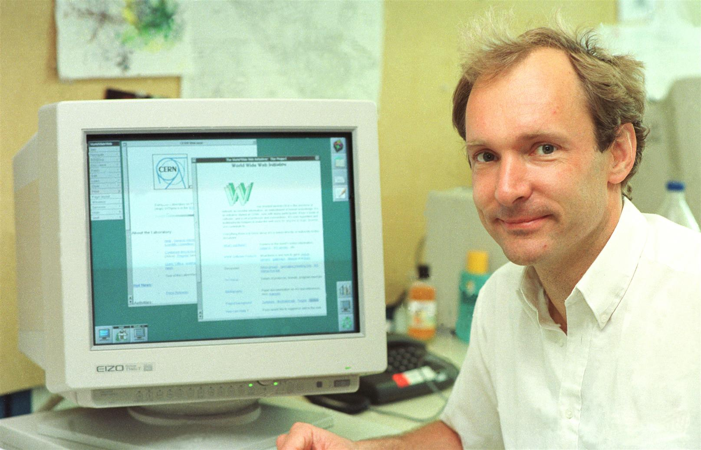
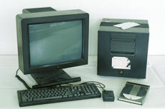
Des applications pratiques: le World Wide Web
Développé en 1989 avec le projet LHC en toile de fond!
Gratuitement mis à disposition!

Slide 23
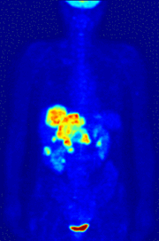
Des applications pratiques: traitement du cancer
Pour la détection et le traitement de cancers
PET Scan
Thérapie par protons

Slide 24
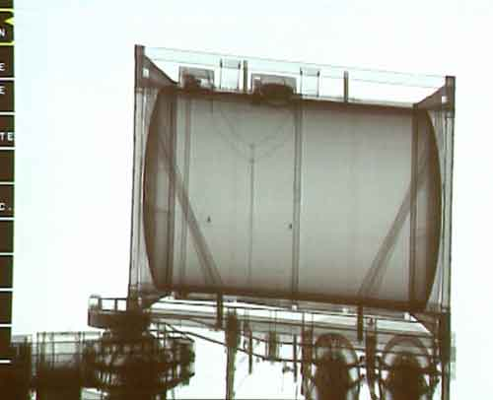
Des applications pratiques: les détecteurs
Analyser le contenu d’un camion en moins d’une heure sans le décharger!

Slide 25
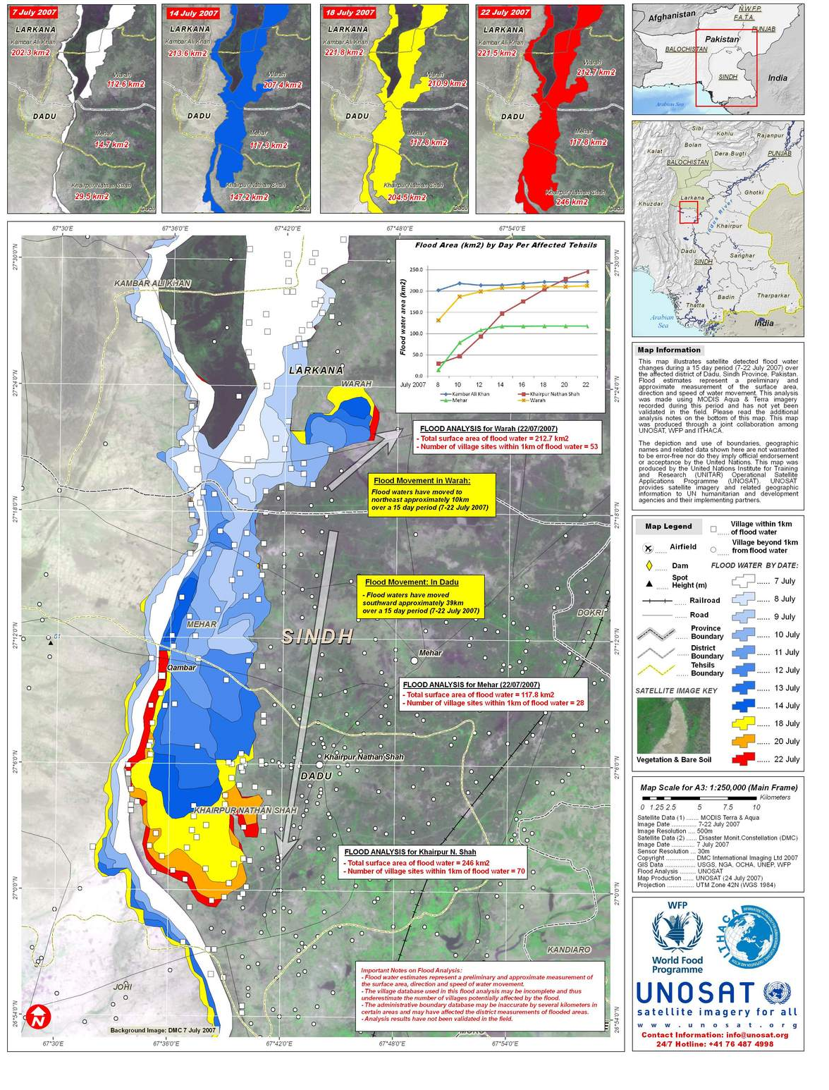
Des applications pratiques: avec la grille
Traitement ultra-rapide
de photos satellites
en cas de catastrophe
naturelle

Slide 26
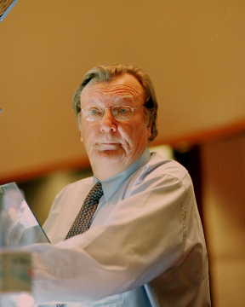
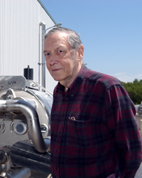
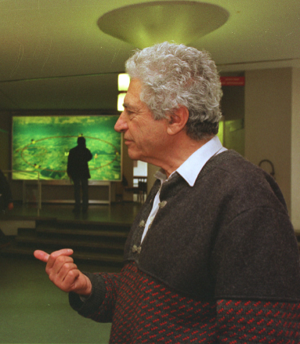
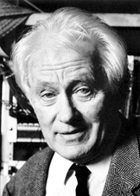
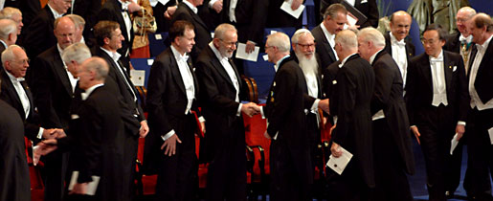
Et bien entendu… des prix Nobel!
Carlo Rubbia
avec
Simon van der Meer
"pour leur contribution décisive au grand projet qui a permis la découverte des particules W et Z, vecteurs de la force faible"
Jack Steinberger
" pour la méthode du faisceaux de neutrinos et la démonstration de la structure en paires des leptons avec la découverte du neutrino du muon "
George Charpak
"pour son invention et le développement de détecteurs de particules, en particulier la chambre à fil proportionnelle"

Slide 27
Quoi de neuf?

Slide 28
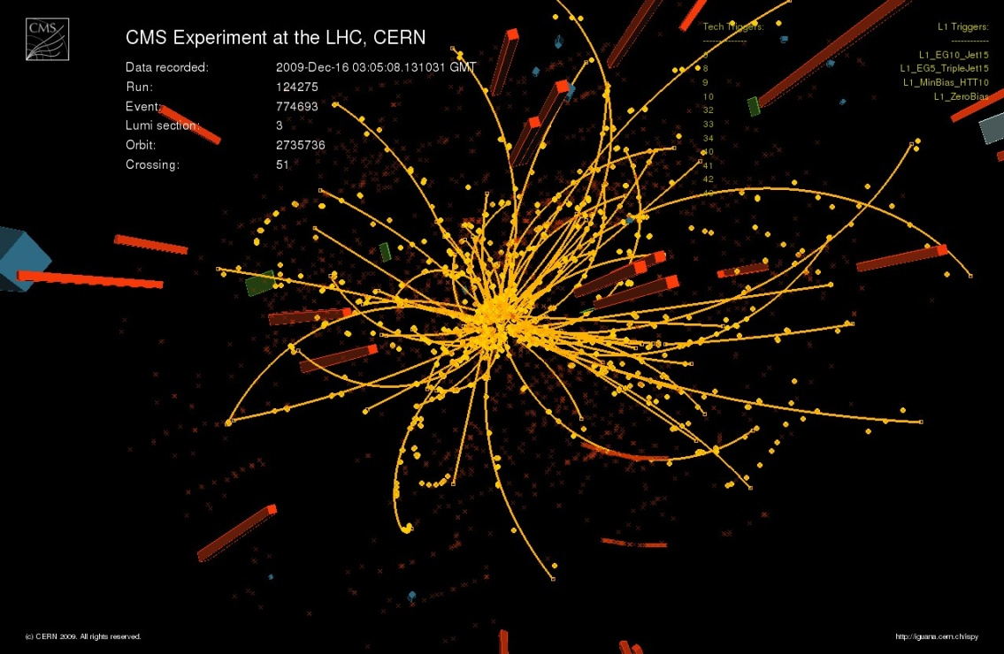
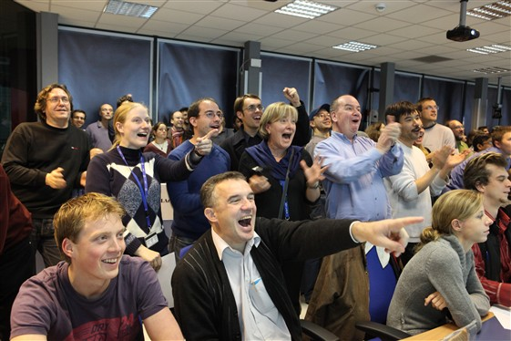
Le LHC est de retour depuis novembre 2009!
18 à 24 mois à 3,5 TeV dès février 2010
Suivi d’une longue période de maintenance
Exploitation à 7,5 Tev dès 2012?

Slide 29
Conclusion
Laboratoire de recherche fondamentale
La plus grande collaboration scientifique au monde
Repousser les limites de la technologie
De nombreuses applications pratiques
Visitez nos sites web: Informations: www.cern.ch
CERN TV: www.youtube.com/cern Recrutement: www.cern.ch/jobs
Merci!

